Slide 1
ФАЙЛОВИ ФУНКЦИИ.
ФОРМАТИРАНЕ НА
СТРАНИЦА

Slide 2
1. ОТВАРЯНЕ НА ФАЙЛ.
File/Open – Open Drawning- (маркираме избрания файл)- Open

Slide 3
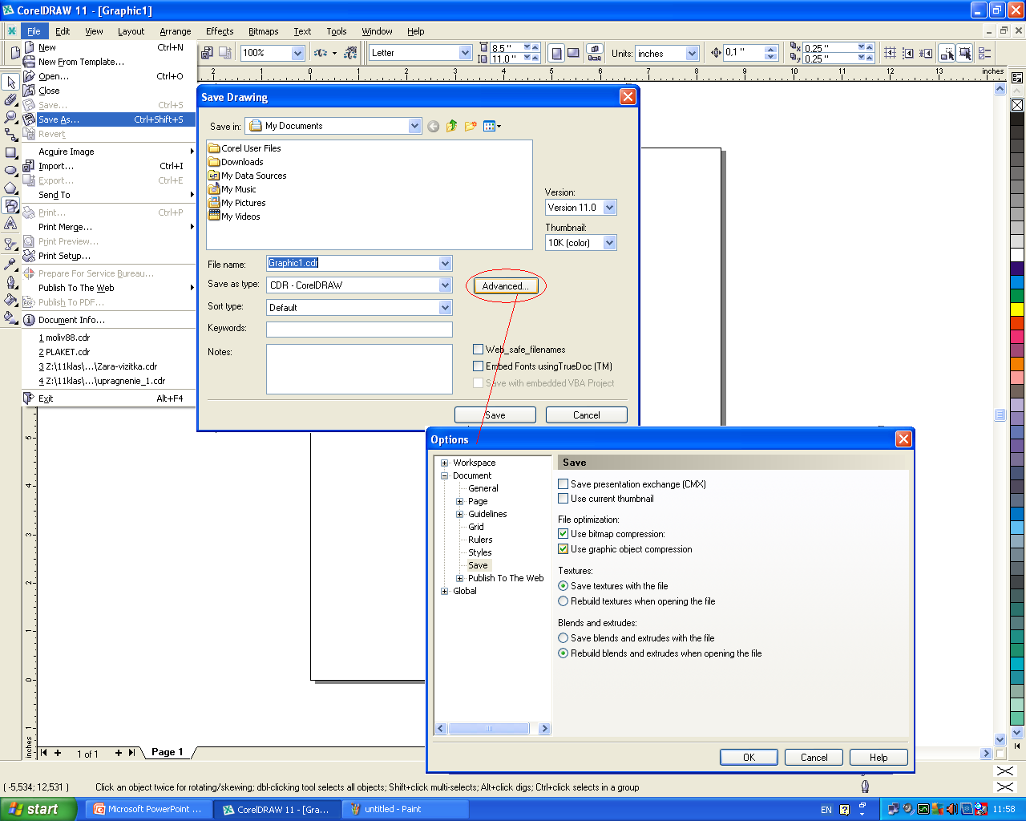
2. СЪХРАНЯВАНЕ НА ФАЙЛ ПОД НОВО ИМЕ.

Slide 4
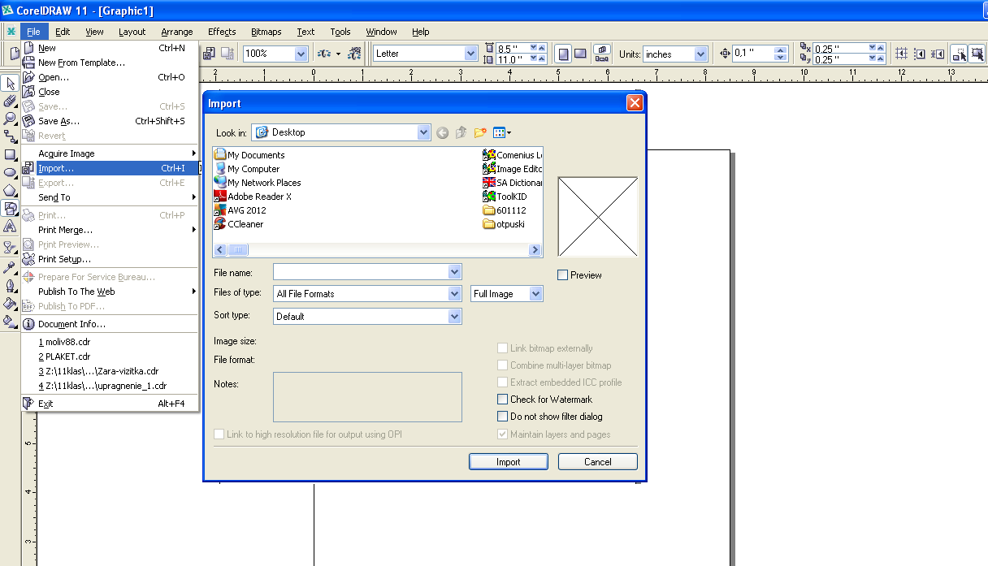
3.ИМПОРТИРАНЕ- вмъкване на изображения от други редактори или CDR файлове

Slide 5
3.ИМПОРТИРАНЕ- вмъкване на изображения от други редактори или CDR файлове
Импортиране на векторни графики- вмъкват се като група обекти в средата на текущата страница. За обработка е необходимо разделяне на обектите (Arrange/Ungroup)
Импортиране на растерни графики(Bitmaps)- аналогично, но може да се приложи някоя от опциите за вмъкване

Slide 6
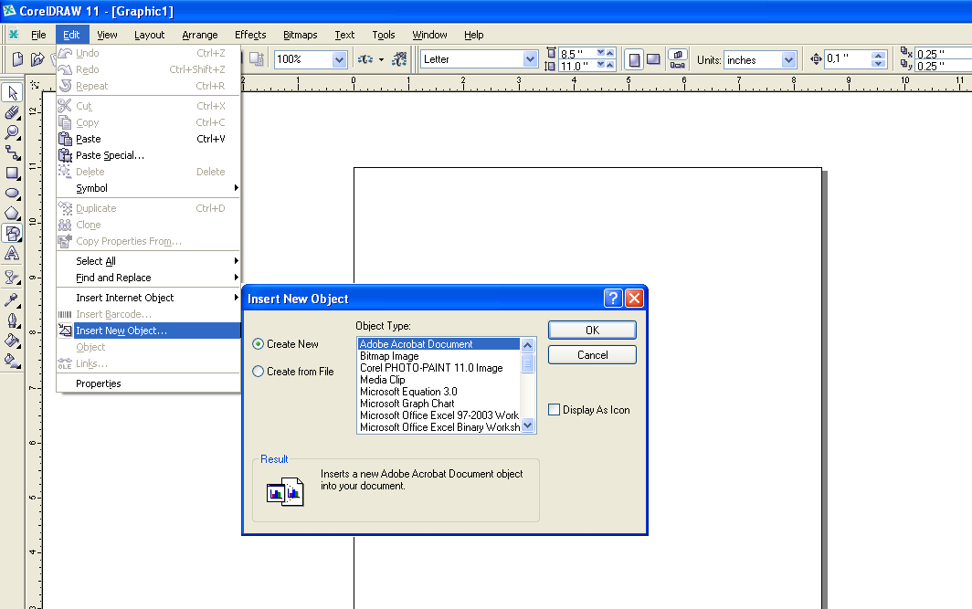
Вмъкване на елементи от други приложения

Slide 7
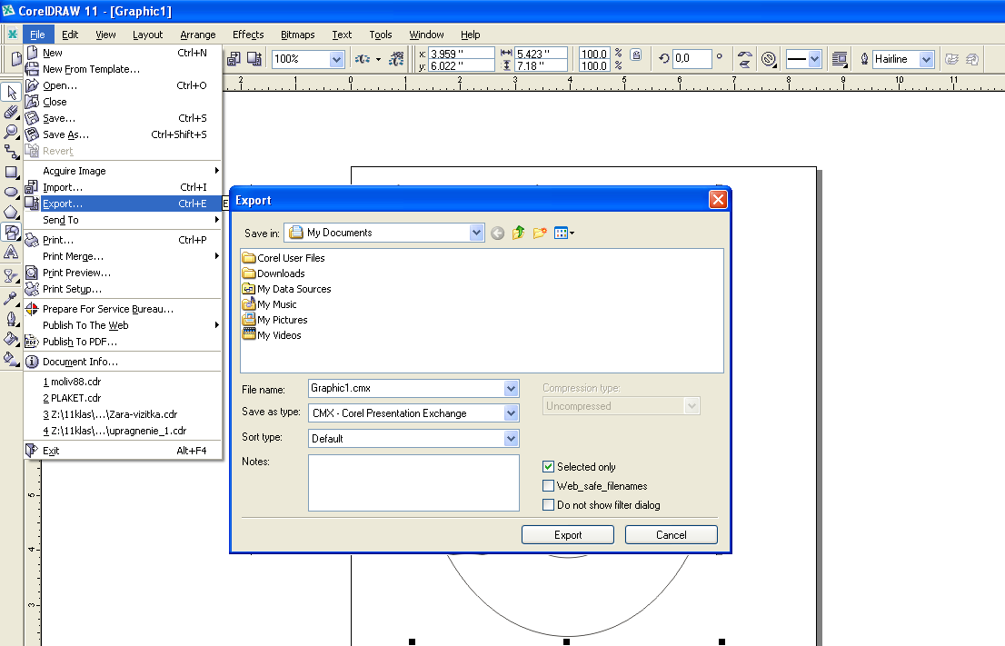
4. ЕКСПОРТИРАНЕ- прехвърляне на цели графики или отделни елементи в други приложения

Slide 8
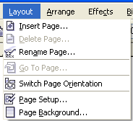
5.ФОРМАТИРАНЕ НА СТРАНИЦА
От менюто LAYOUT
Добавяне на нова страница
Изтриване на страница
Преименуване на страница
С въвеждане номер на страницата тя се активира
Смяна на ориентацията на страница
Отваря прозореца Options
Избор на фон на страница

Slide 9
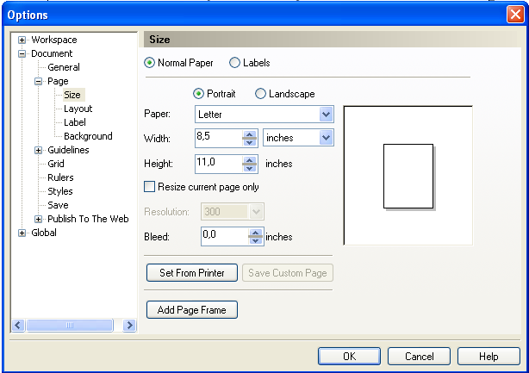
5.ФОРМАТИРАНЕ НА СТРАНИЦА
Създаване на етикет
Ориентация на изображението
Оразмеряване на страницата
Задаване размер и ориентация в зависимост от принтера
Вмъква в текущата страница правоъгълник с размер на избрания формат зад всички обекти

